Slide 1
基于大数据的
智慧网络运维平台

Slide 2
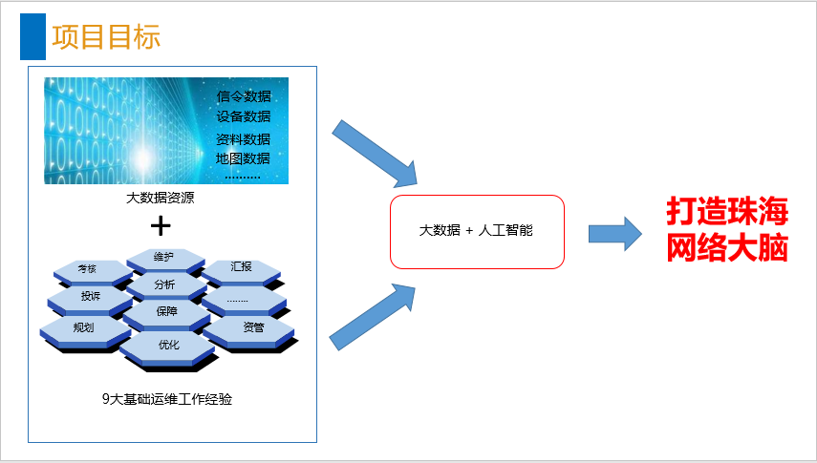
会议回顾
感知
决策
网络大脑
控制
Notes:
上次会议提出了构建珠海智慧运营平台-“网络大脑“的提议，并就大脑的三部分功能模块“感知决策控制”展开了深入讨论
本次ppt就在于将“智慧运营”这一概念进行具体化

Slide 3
AIOps的提出
运维发展历史
手工运维
自动运维
智慧运维（AIOps）
新的挑战：
服务数量指数级增长
繁杂的报警信息
故障发生如何定位

Slide 4
AIOps的提出
AIOps（Algorithm IT Operations）
Ops = 运维场景（主旨）
AI = 代表技术（手段）
传统自动化运维的缺点：
根据人为制定流程，不能自主适应
无法面临新的挑战和大规模运维问题
通过人工智能的方式，进一步提升运维效率，包括运维决策、故障预测和问题分析等
智能运维：
机器学习算法自动地从海量运维数据中不断地学习，不断地提炼并总结规则。
Notes:
自动化运维带来了很大进步，但毕竟系统软件是死的，只能100%按照人类制定的流程来运行，不能自主适应，甚至不能处理“相似”的“新”问题。于是AI被尝试运用到IT运维这个领域，提出科了智能运维的概念。
智能运维在自动化运维的基础上增加了一个基于机器学习的大脑，指挥着监测系统采集大脑决策所需的数据，做出分析、决策并指挥自动化脚本去执行大脑的决策，从而达到运维系统的整体目标。
AIOps这个词本身就体现了两个关键点。其一，Ops代表运维的场景，这是主旨，识别什么样的场景存在哪些痛点，AI可以帮助解决；同时也要清楚认识目前的AI技术擅长什么，不擅长什么，有哪些限制，切忌凡事尽AI。其二，AI作为前缀代表技术，这是手段，AI技术门类很多，选择合适的，正确的技术去解决真正的问题，是需要切实履行的原则。

Slide 5



AIOps的构建
构建AIOps的前提条件
对海量日志的监测
海量的数据
适合的运维场景和正确的问题
较为先进的算法
高速的计算能力
高度完善的自动化运维体系
感知
通过闭环反馈机制，完成自我学习的过程
AIOps
控制
决策
自动化脚本
机器学习
构建AIOps使用的技术
A（Artificial Intelligent）
+
B（Big Data）
+
C（Cloud）
+
+
Notes:
完善的自动化运维体系是必须的，AI算法就是大脑，大脑负责快速发现问题和判断根因，一旦找到问题，完善的自动化脚本就在大脑指挥控制下执行相应操作，因此智能化运维（AIOps必须是建立在高度完善的自动化运维基础之上的）
A+B+C中的AI不仅指机器学习算法，也包括数据挖掘等技术。

Slide 6
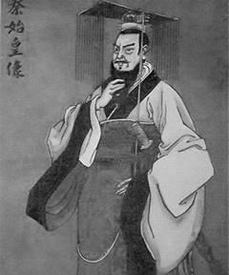
AIOps的构建
构建AIOps的出发点
书同文
  使用一致的运维语言描述所有业务
  所有的数据都格式化存储“集群”“应用”“服务”“资源”…
车同轨
  合并功能类似的冗余平台
  保证运维动作执行的一致有效
行同伦
  感知：如异常检测
  决策：如故障定位
  控制：对决策结果的执行
自动化
自动化是智能化的前提
数据结构化是智能化的源动力
智能化
Notes:
运维动作执行的一致有效就是指操作的自动化流程化。
一个“全知”（掌握业务，系统，基础，组织的各种信息）能够客观的，全面的“协调”人，系统，业务的角色。

Slide 7
AIOps的构建
数据
用户
业务
网络
围绕五种类型的数据展开
设备
运维事件
Notes:
对于我们运维部门来说，训练机器学习算法主要用到五种类型的数据，除了基本的用户、业务、网络、设备等四个层面，还包括了运维事件数据
运维事件包括运维的操作、服务的上下线等，通过对运维事件数据的学习，对于运维智能化中的异常预测与故障定位等具有重要意义
数据是必需的，因为最起初，对于不同的应用场景该使用哪种算法模型并不清楚，需要大量数据训练对参数进行更新，然后选择最佳的算法

Slide 8
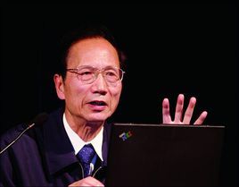
AIOps的应用场景
AI算法擅长什么
人工智能在解决以下类型问题是，不管问题多么复杂，都有可能做到甚至超越人类的水平，这类问题的特点是：
（1） 有充足的数据或知识
（2） 完全信息
（3） 确定性（well defined）
（4） 单领域
----- 张钹院士
2017年5月

Slide 9
AIOps的应用场景
异常检测
根因分析

Slide 10

AIOps的应用场景
异常检测
问题描述：
系统中存在着纷繁复杂的KPI指标需要监控，当这些KPI出现异常时，如何快速发现通知？
输入
一根待标注的KPI曲线和一段已经标注出的异常片段（模板）
输出
KPI曲线上与模板相似的异常片段

Slide 11
AIOps的应用场景
异常检测
AIOps搭建后解决思路：
对于原始数据，先经过一个无监督分类算法对数据进行预筛选，提高标记效率
然后通过运维工程师在预筛选好的数据上对于异常的时序段进行标记
将数据、标记、以及工程师制定的对于算法的准确性期望输入到机器学习算法中，让算法对这一过程进行学习和参数调整。

Slide 12

AIOps的应用场景
异常检测
数据
无监督分类器
使用
指定
预分类数据
标记工具
检测器
离线训练分类器
特征
标记
准确性倾向
机器学习算法（如随机森林）
分类阈值调整
最新异常分类器
在线检测
数据
检测器
特征
最新异常分类器
检测结果

Slide 13


AIOps的应用场景
异常检测
问题：
对于几百万条监控KPI，是否对于每一条曲线都需要通过反复测验确定算法呢？
周期性KPI
答： 不需要！
虽然监控KPI数量很多，但是种类却不多。
可以使用KPI聚合算法，对KPI进行分类，然后对于每一类选择合适的算法，使用迁移学习的方法，将一个训练好的模型迁移到同类曲线的监控上，同时还可大大减少训练时间。
稳定性KPI
不稳定性KPI

Slide 14
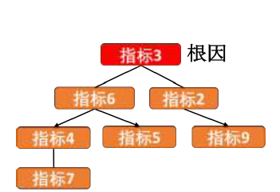
AIOps的应用场景
根因分析
问题描述：
当一个KPI指标发生异常时，往往伴随着其他KPI指标的变化，这些变化的KPI之间是否存在着关联？如何快速定位某一个KPI指标异常的原因？

Slide 15

AIOps的应用场景
根因分析
解决思路：
是否存在像异常检测一样，直接通过一个算法使用类似于黑盒方法进行解决？
根因分析 = 异常分析 + 故障传播链构建
对于故障定位问题，如果有一个及时的监测和准确的报警，又有一个完整的故障传播链，那么根因的分析就很简单了，只需顺着故障传播链依次查找，就能找到故障的根因。
由于根因分析问题较为复杂，使用单独的AI算法无法解决

Slide 16
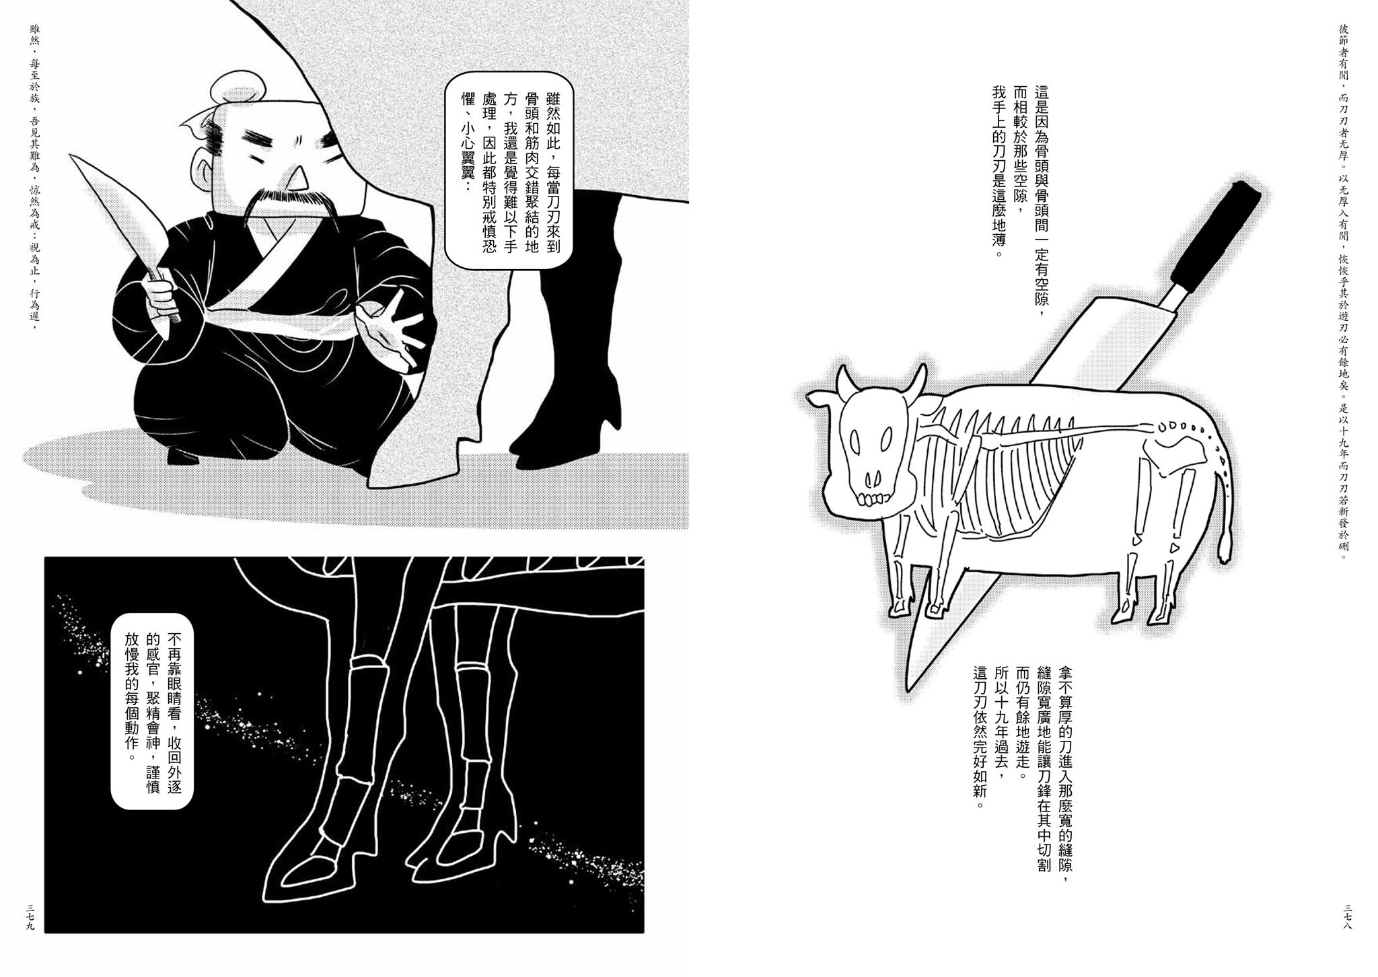
AIOps的应用场景
庖丁解牛
目无全牛 官止神行
批郤导窾 切中肯綮
将一个整体的大问题分解成许多具有“确定性（well defined）”的问题，这些问题就都变成AI算法可以解决的了
游刃有余 踌躇满志

Slide 17
AIOps的应用场景
根因分析– 庖丁解牛
根因分析
异常检测
故障传播树构建
异常事件关联挖掘
事件-KPI关联挖掘
KPI关联分析
KPI聚类
全链路模块调用分析

Slide 18
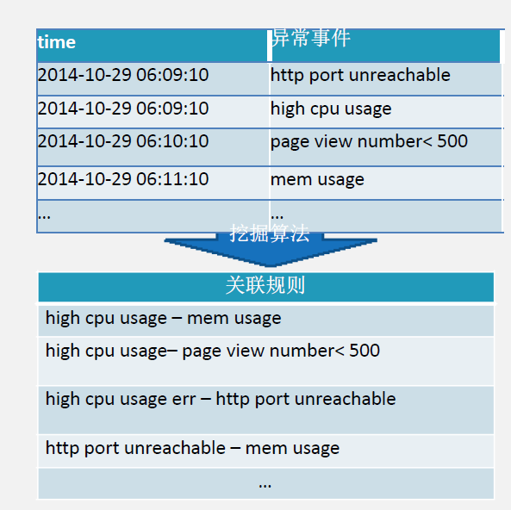
AIOps的应用场景
根因分析→故障传播树构建→异常事件关联挖掘
问题描述
分析异常事件两两之间的关联关系
解决算法：FP-Growth、Apriori、随机森林
输入
近段时间发生的异常事件
输出
异常事件的关联规则

Slide 19
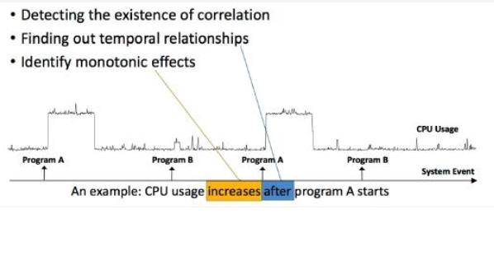
AIOps的应用场景
根因分析→故障传播树构建→事件-KPI关联挖掘
问题描述
分析事件与KPI之间的关联关系
解决算法：Pearson Correlation、KNN、A/Btest
输入
一条KPI曲线，一条事件数据源
输出
是否相关、先后顺序、变化方向关系

Slide 20
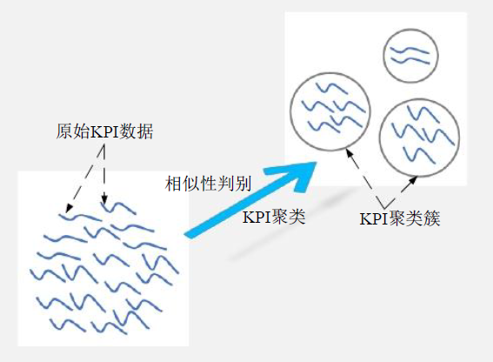
AIOps的应用场景
根因分析→故障传播树构建→KPI聚类
问题描述
面对大规模KPI时序数据曲线，选取合适的度量刻画曲线间的相似性，采用聚类与分派算法快速确定曲线类别。
解决算法：DBSCAN、K-medoids、CLARANS
输入
大量KPI时序数据曲线
输出
每条曲线所属的类别

Slide 21
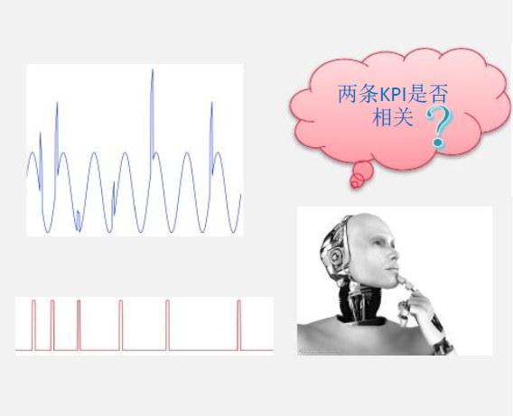
AIOps的应用场景
根因分析→故障传播树构建→KPI关联关系
问题描述
KPI波动的相关性对于根因分析、故障定位等可以提供很好的线索
解决算法：FP-Growth、Apriori、随机森林
输入
两条时序KPI数据
输出
两条曲线波动是否相关

Slide 22
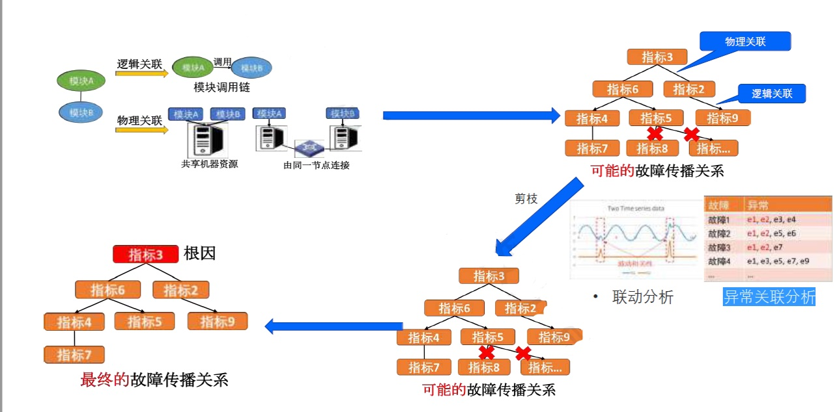
AIOps的应用场景
根因分析→故障传播树构建

Slide 23
AIOps的应用场景
其他场景
在实际情况中，还有其他运维场景可以应用智能化运维的方法，但是有时由于数据采集不全等原因，完整的根因分析条件不具备，这就要求我们降低要求，“退而求其次”，解决简单一些但是同样有实际意义的问题，如报警信息聚合等。

Slide 24
AIOps的应用场景

